Slide 1
第三讲 波动能量的传播

Slide 2
1 波的能量
波的传播是能量的传播，传播 过程中,介质中的质元由不动到动， 具有动能 W_{k} ,媒质形变具有势能 W_{p} .

Slide 3
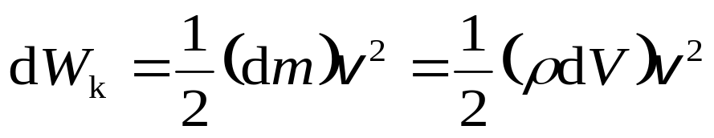
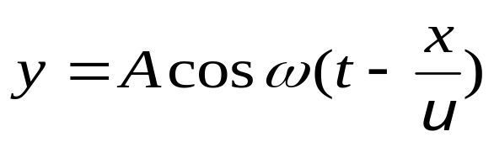
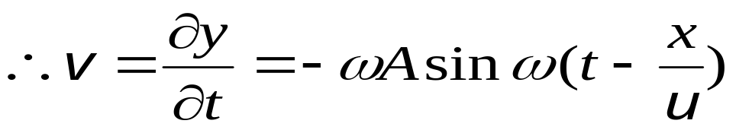
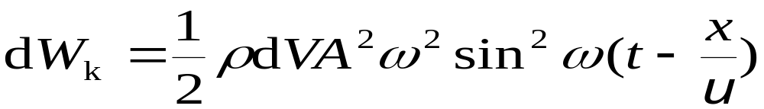




以固体棒中传播的纵波为例分析波动能量的传播.
首先计算x位置处dV体积元（质量为dm）介质的动能，
∵
振动动能
x
O
x
O

Slide 4
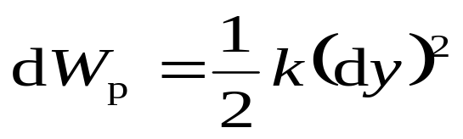
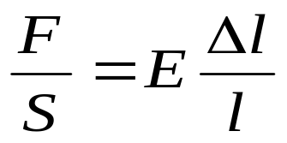
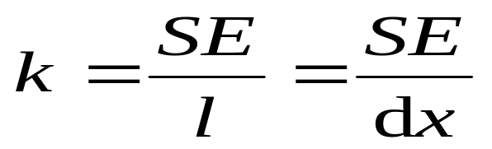
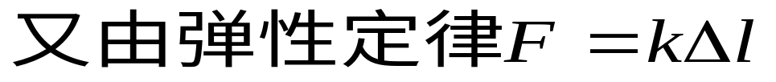
弹性势能
杨氏模量
所以
O
x
x
O

Slide 5
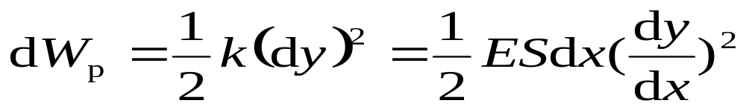
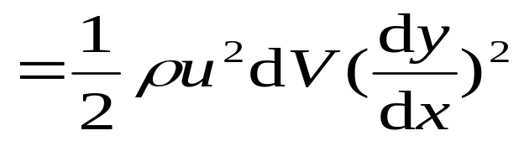
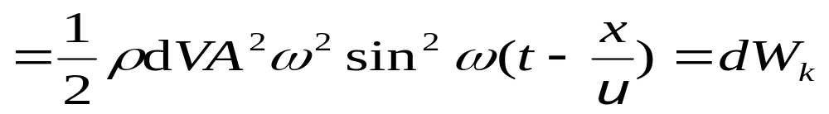
弹性势能
O
x
x
O

Slide 6
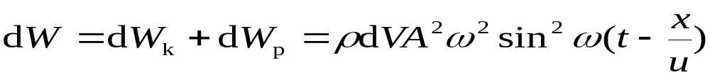
体积元的总机械能
O
x
x
O

Slide 7
讨 论
(1)在波动传播的介质中，任一体积元的动能、势能、总机械能均随 x,t 作周期性变化，且变化是同相位的.
体积元在平衡位置时，动能、势能和总机械能均最大.
体积元的位移最大时，三者均为零.

Slide 8
(2) 任一体积元都在不断地接收和放出能量，即不断地传播能量. 任一体积元的机械能不守恒. 波动是能量传递的一种方式 .
O
x
x
O

Slide 9
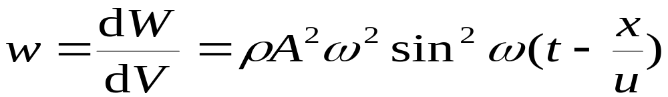
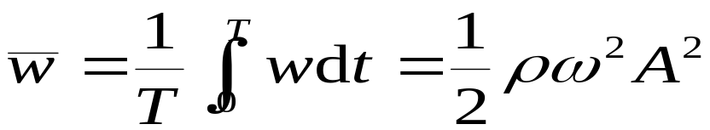
能量密度：单位体积介质中的波动能量
平均能量密度：能量密度在一个周期内的平均值
x
O
x
O

Slide 10


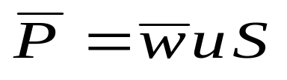
二 能流和能流密度
能流：单位时间内垂直通过某一面积的能量.
平均能流：
S
udt

Slide 11
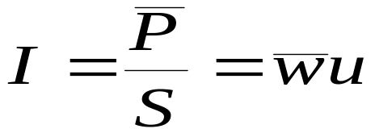
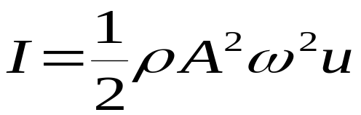
能流密度 ( 波的强度 )I:
通过垂直于波传播方向的单位面积的平均能流.
P
=
w
u
S
S
udt

Slide 12
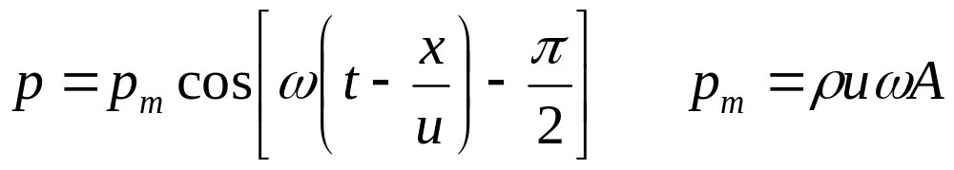
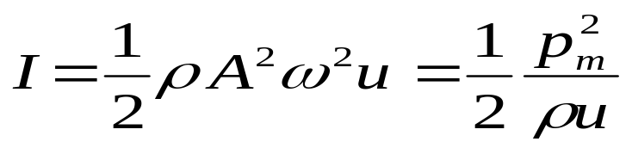
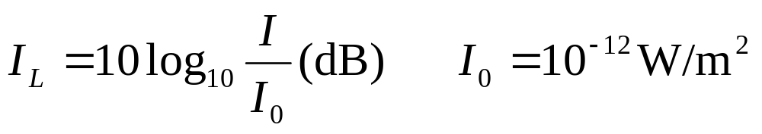
声波
声压：介质中有声波传播时的压强与无声波时的静压强之间的差值
声强：
声强级：

Slide 13
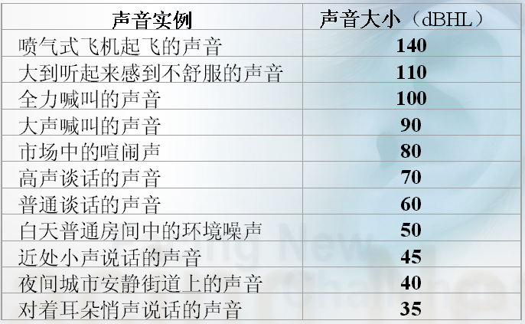

Slide 14
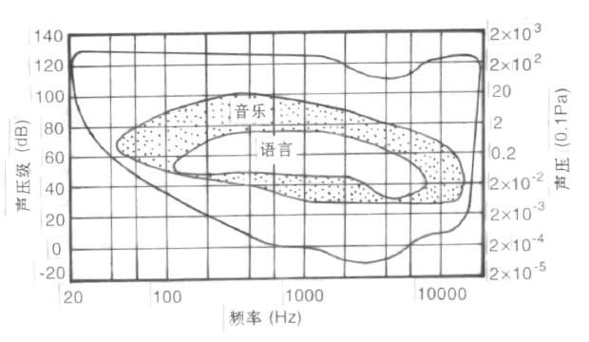

Slide 15



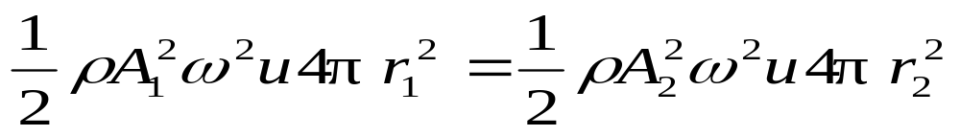


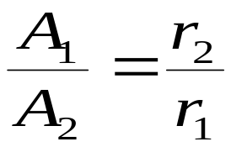
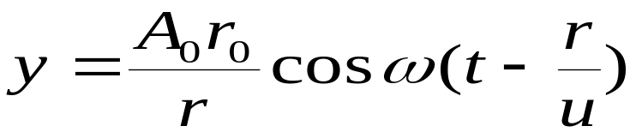

例1 证明球面波的振幅与离开其波源的距离成反比，并求球面简谐波的波函数.
证 考察通过两个同心球面的能流，由于介质无吸收，通过两个球面的平均能流相等.
即
所以
END

Slide 16
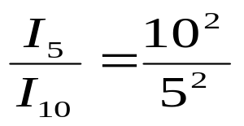
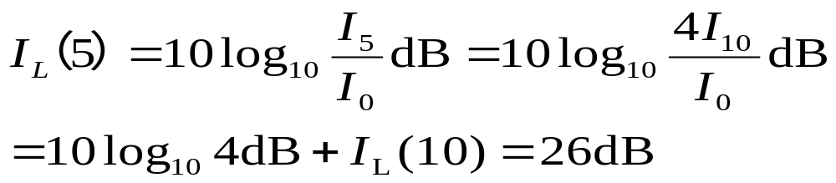
例2 某声源的线度很小，距它10m处声强级是20dB。设介质不吸收声能，试求：
（1）距声源5m处的声强级；
（2）距声源多远就听不到声音了？
解（1）波源很小，可以看作是点波源，发出球面波。其强度与传播距离的平方成反比，有
所以声强级：

Slide 17
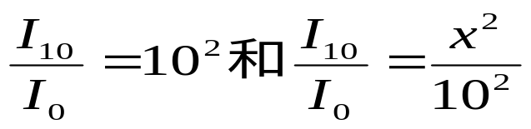

（2）设距声源x远处听不到声音（声强衰减到I₀），由
得

